Slide 1





Образовательная робототехника – ресурс формирования инженерных компетенций
Гребнев Евгений Владимирович
Педагог дополнительного образования
Центра цифрового образования детей
«АЙТИ-куб г. Брянска»

Slide 2

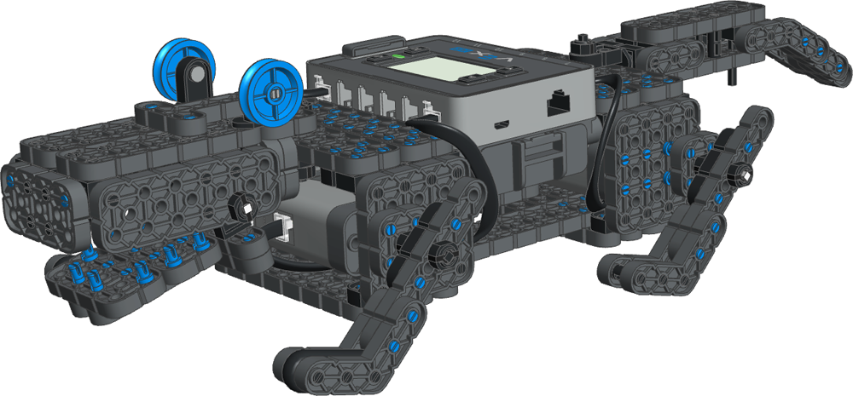
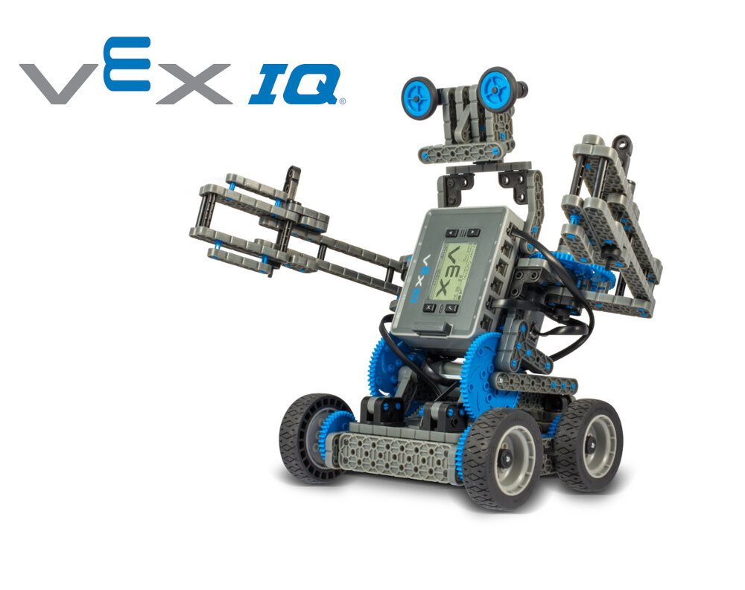
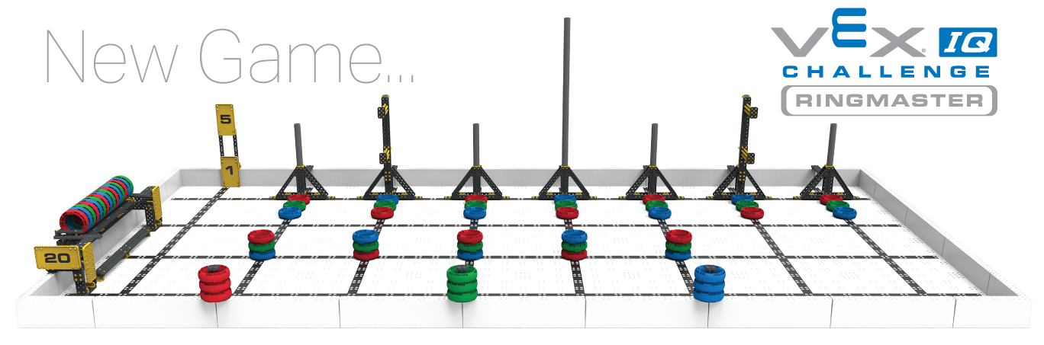
VEX IQ

Slide 3

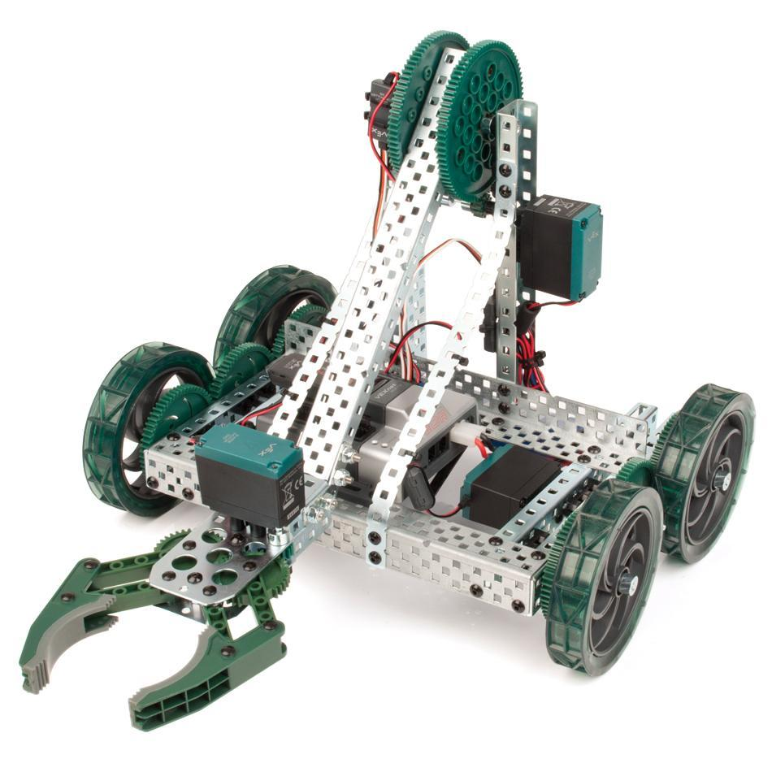
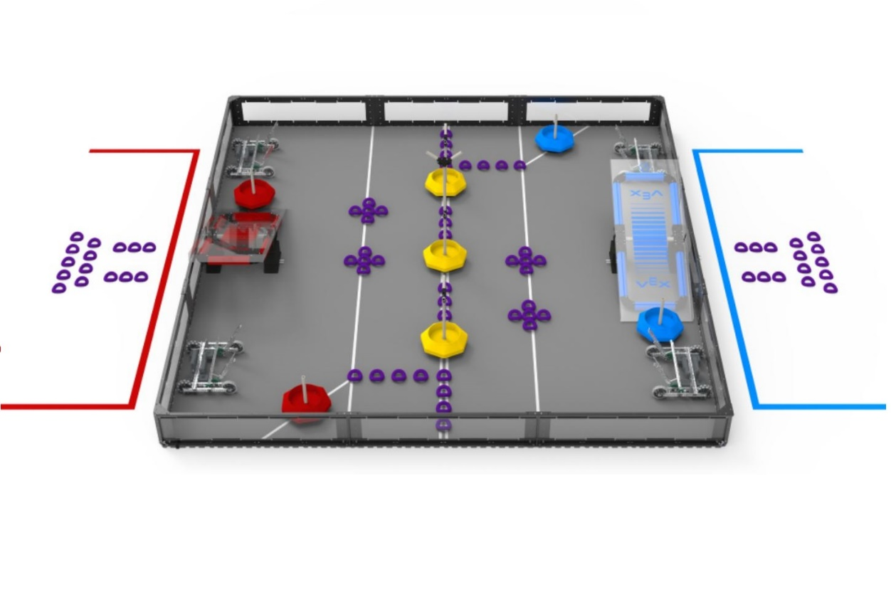
VEX EDR competition tipping point

Slide 4
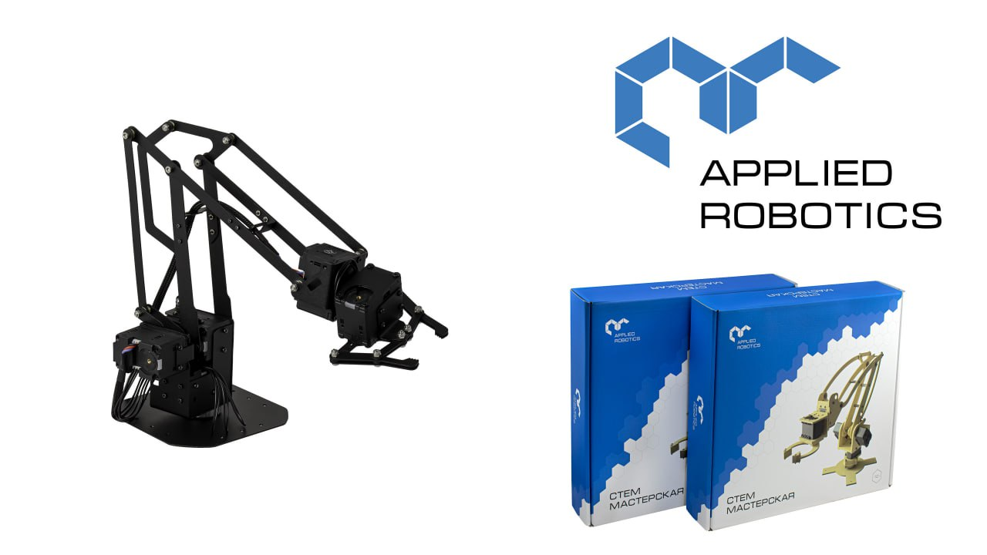
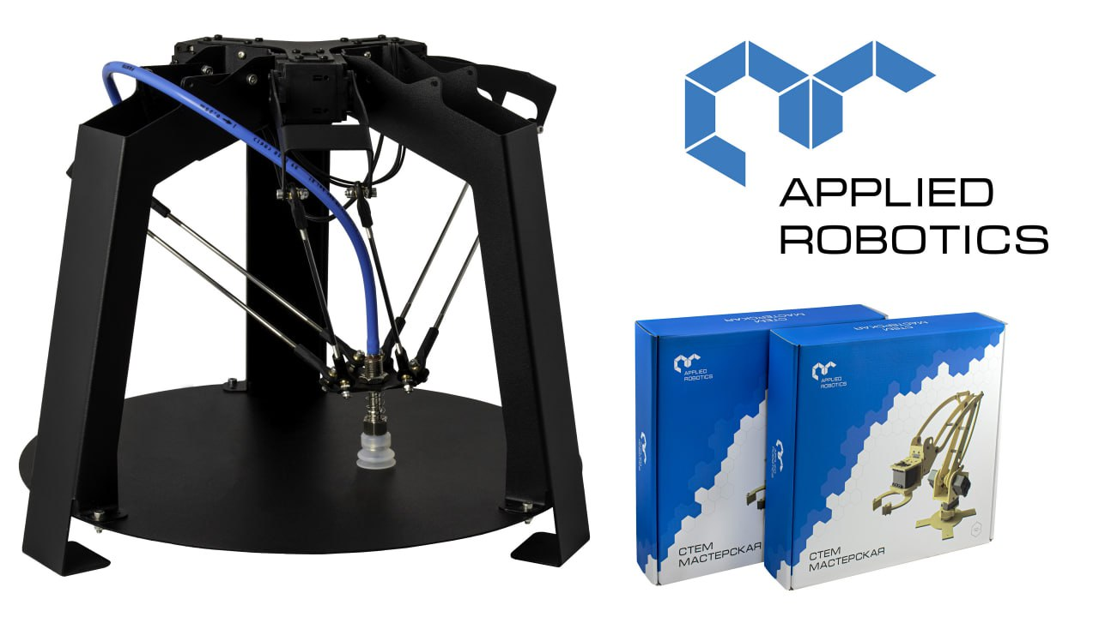
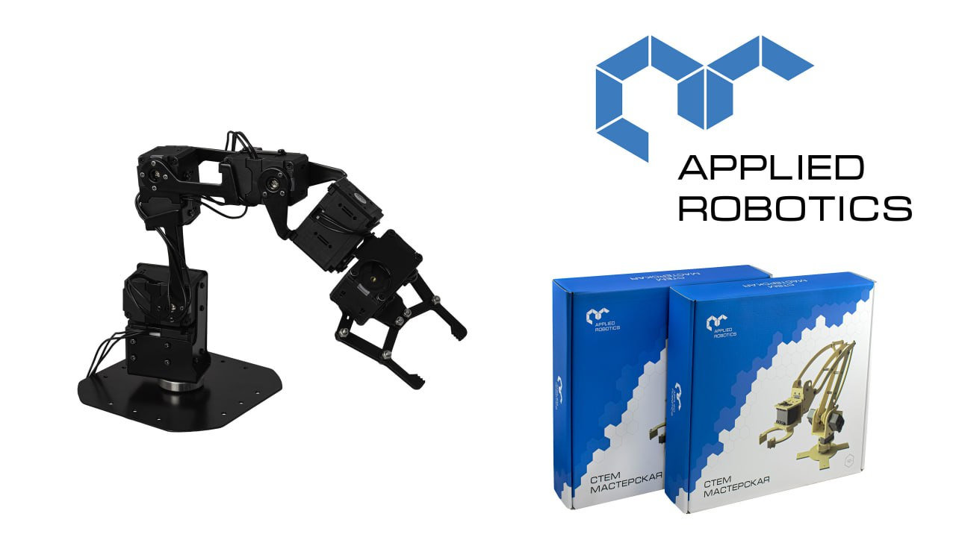
манипуляторы
с плоско-параллельной, угловой и DELTA-кинематикой из комплекта "СТЕМ Мастерская". Экспертный набор.

Slide 5
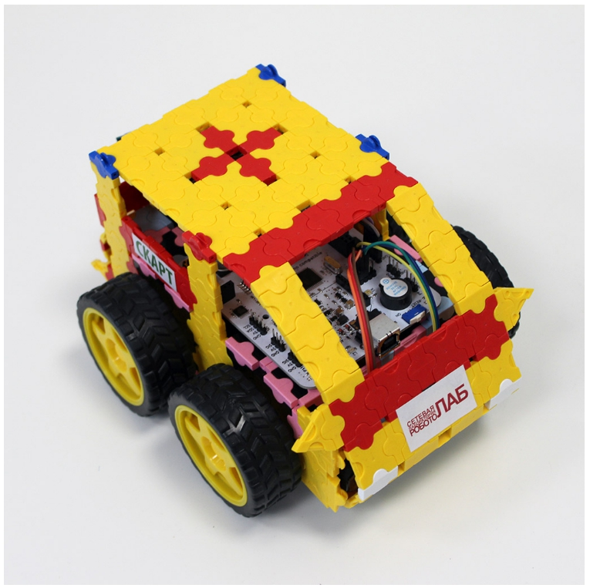
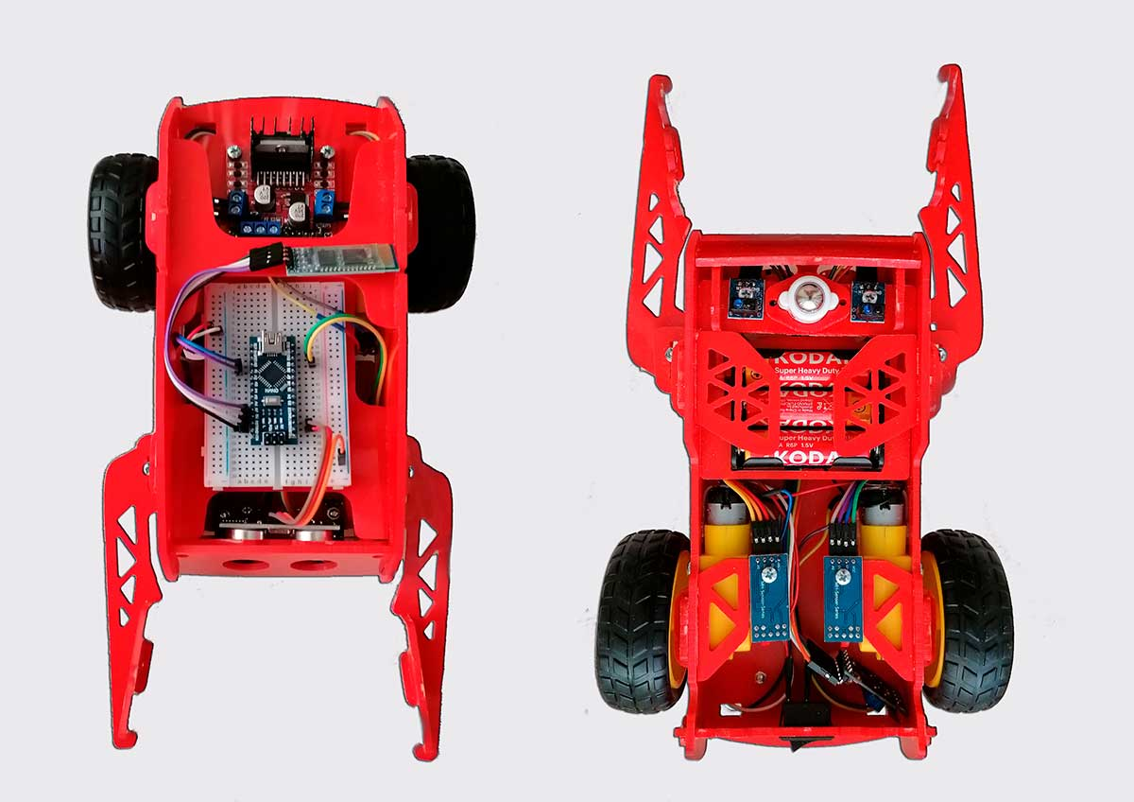
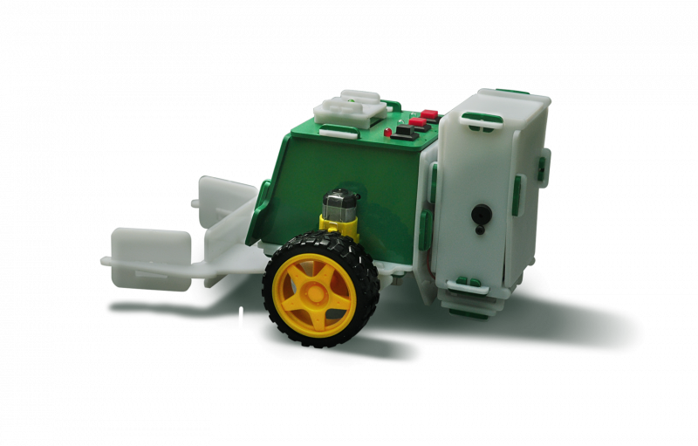
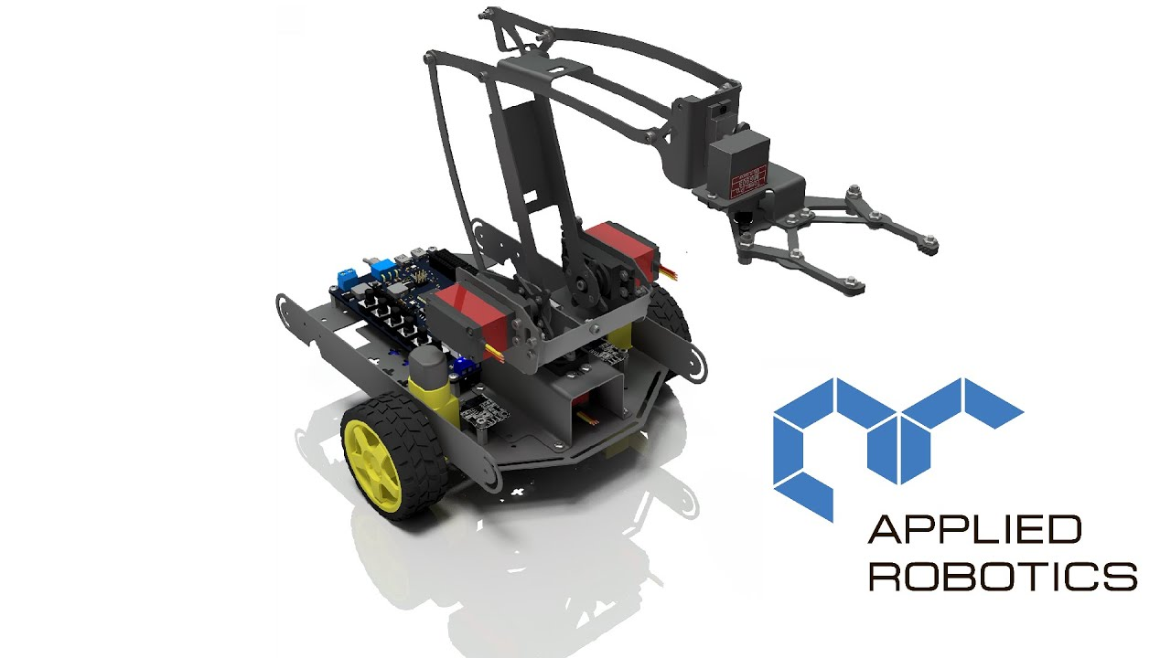
Ардуино

Slide 6
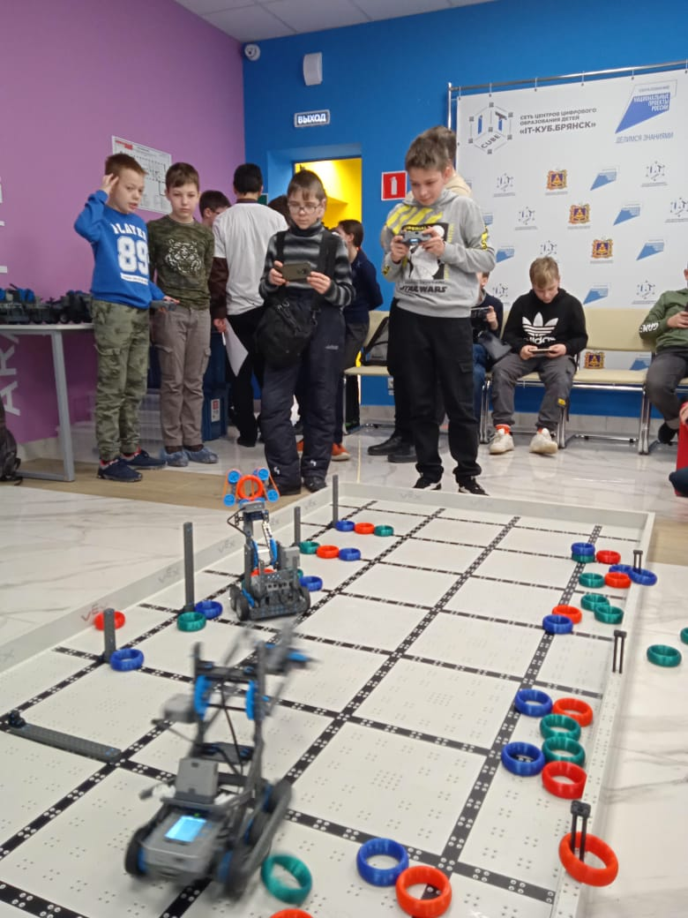
Развитие
конкурсного
движения
по робототехнике

Slide 7
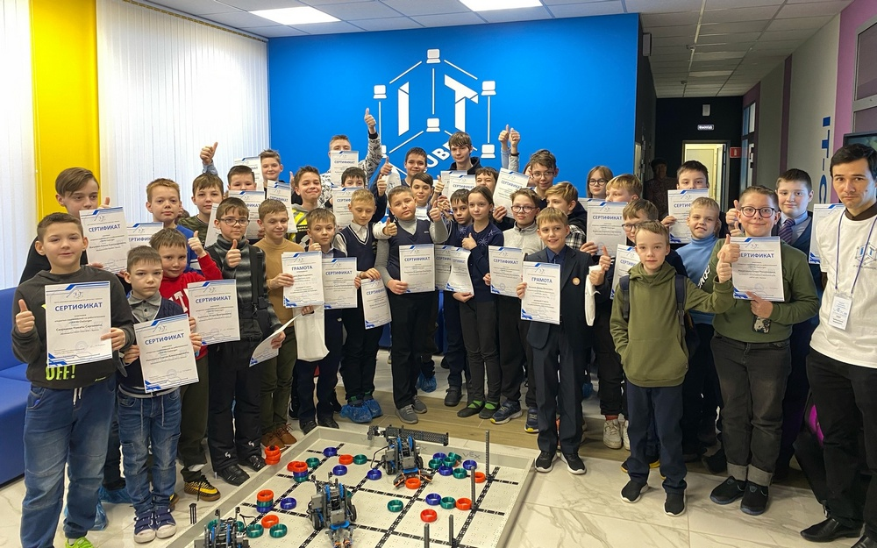
18 января 2023 года состоялись открытые соревнования по робототехнике «VEX IQ Challenge». Более 20 команд из Брянска и Брянской области приняло участие в соревнованиях.

Slide 8
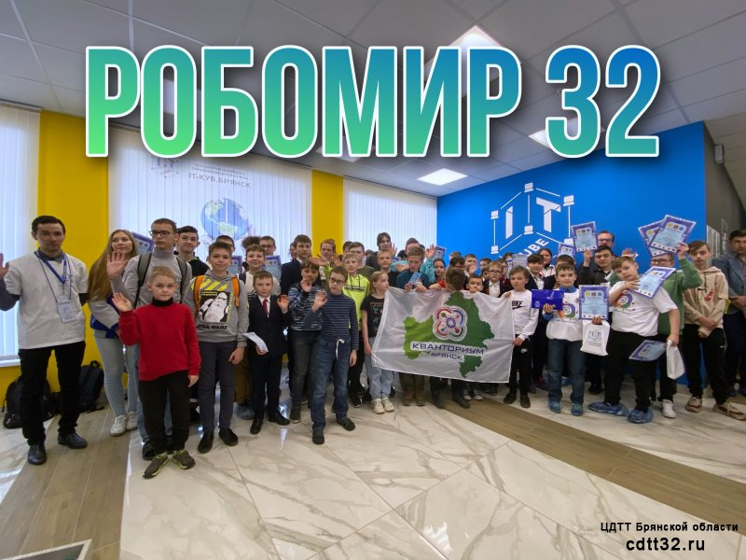
12 мая 2023 года в нашем Центре состоялся Фестиваль образовательной робототехники «Робомир 32» 2023, который смог объединить юных робототехников со всей Брянской области.

Slide 9
Развитие инженерных компетенций как формирование ранней профориентации

Slide 10
Образовательная робототехника – ресурс формирования инженерных компетенций
Гребнев Евгений Владимирович
Педагог дополнительного образования
Центра цифрового образования детей
«АЙТИ-куб г. Брянска»

